Slide 1
Язык и история
Учитель истории и обществознания , ОДНКНР – Сысоева Галина Сергеевна
В презентации использовался материал https://clever-lab.pro

Slide 2
Слова, связанные смыслом, образуют язык — удивительный плод нашего разума, который отличает человека от всех остальных живых существ на Земле.
Особое значение язык имеет в той области человеческой деятельности, которая называется культурой.

Slide 3
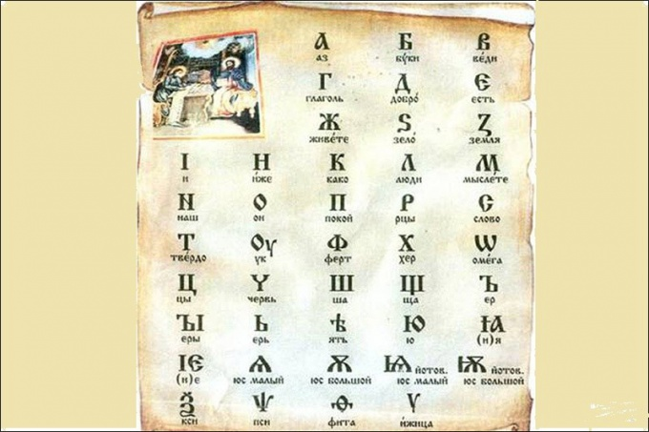
Язык – важный элемент культуры
Язык – это средство общения
Он выражает мысли, а так же чувства
В языке сохраняются особенности национальной культуры

Slide 4
История возникновения русского языка
Посмотрите видео файл, размещенный под презентацией
«Что на самом деле сделали Кирилл и Мефодий»

Slide 5
Глаголица -
Язык, на котором писали и говорили в Древней Руси

Slide 6
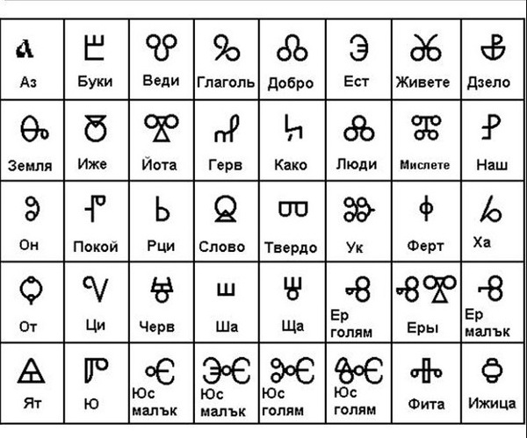

Slide 7
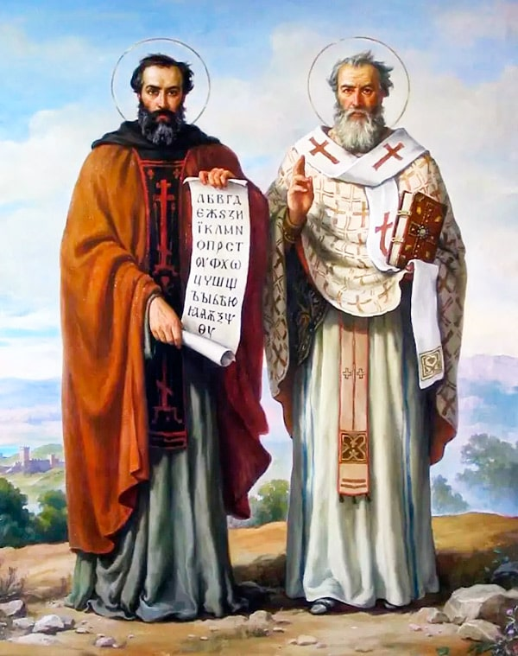
Новая азбука
После принятия христианства, на Русь были приглашены византийские монах Кирилл и Мефодий
На основе глаголицы и греческого алфавита они создали новую письменность, которая стала называться в честь одного из братьев - Кириллицей

Slide 8
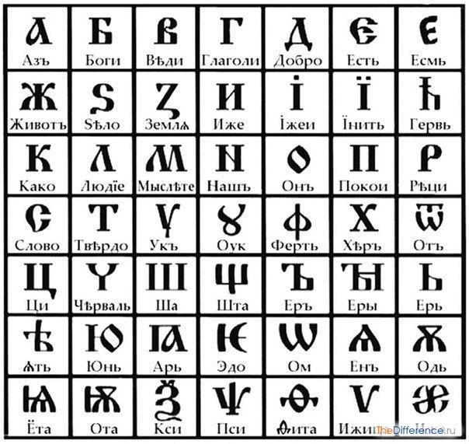
Кириллица

Slide 9
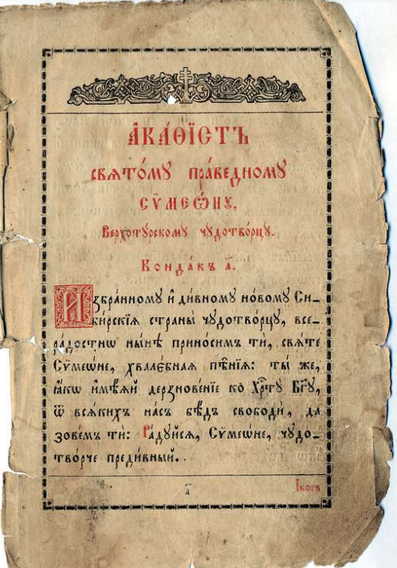
Задание № 1. В период, предшествовавший изобретению книгопечатания, на Руси существовала традиция в оформлении книг. Каждый текст или смысловой фрагмент начинался с красиво оформленной буквы красного цвета. Именно из этой традиции родилось выражение «с красной строки».

Slide 10
Запишите высказывание Константина Паустовского, оформив красную строчку в традиции древнерусских книг. «Нам дан во владение самый богатый, меткий, могучий и поистине волшебный русский язык». (К. Паустовский)

Slide 11
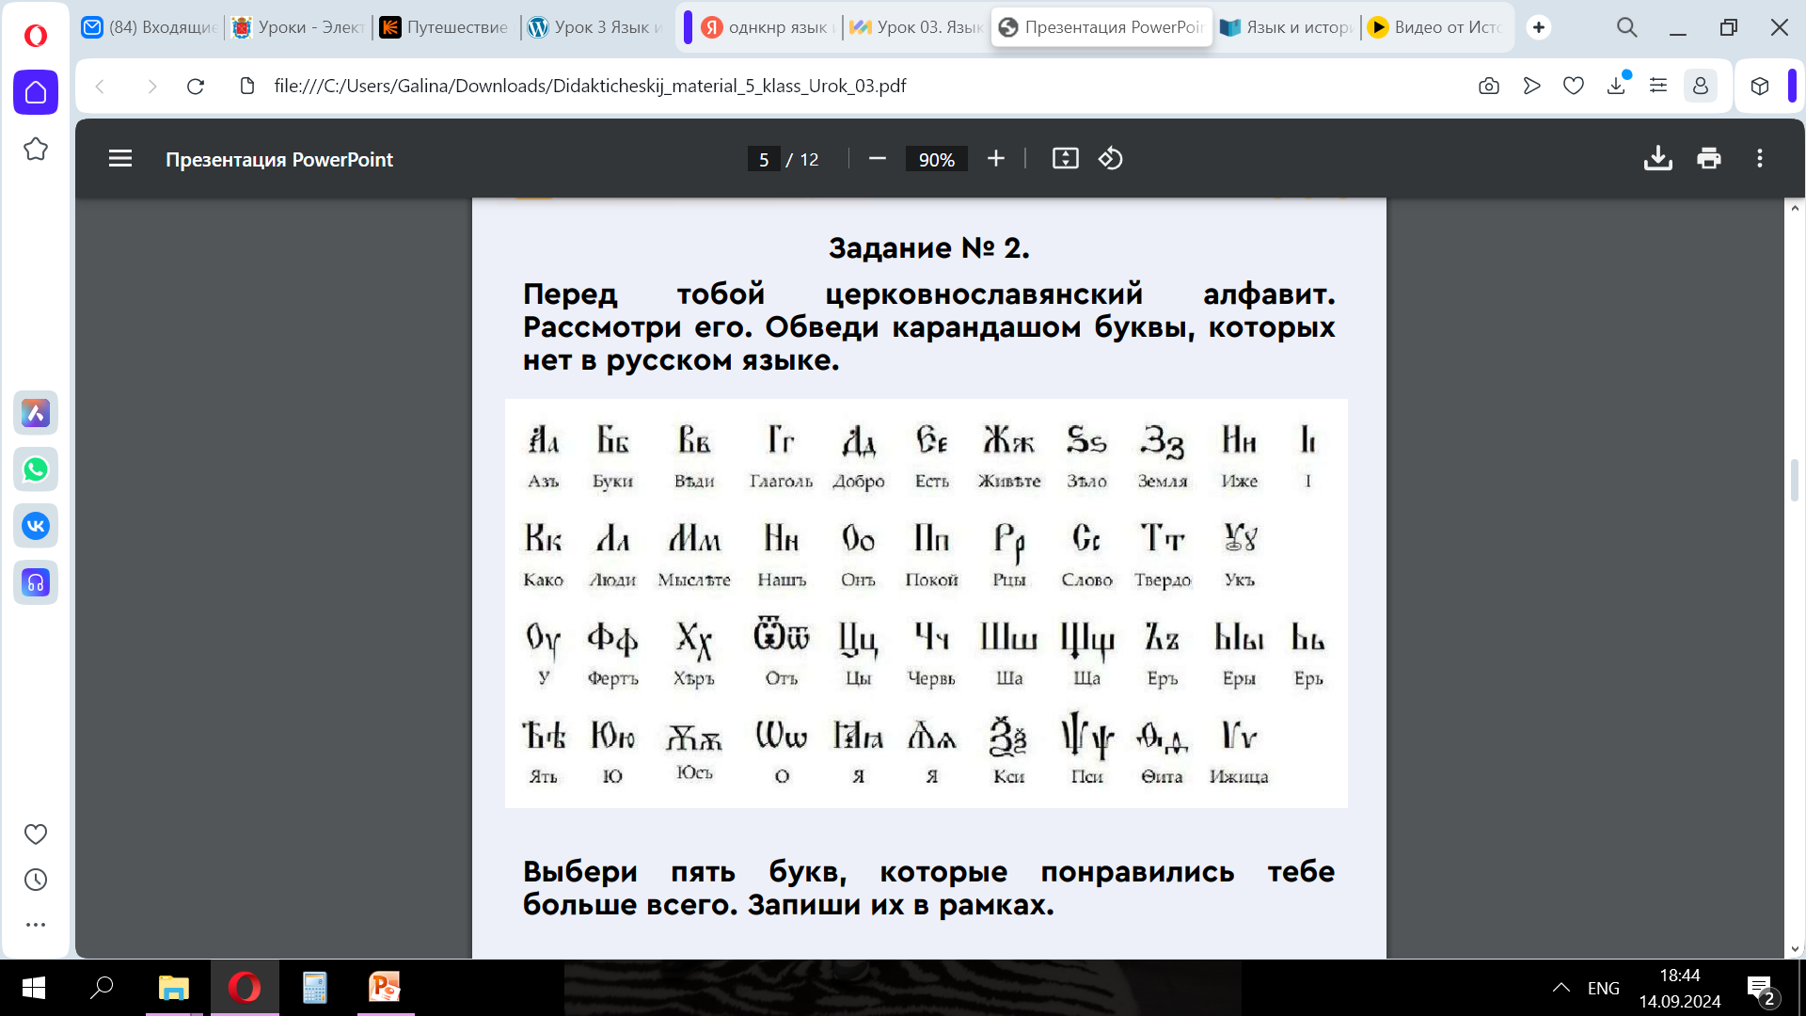
Задание № 2. Перед тобой церковнославянский алфавит. Рассмотри его. Обведи карандашом буквы, которых нет в русском языке.

Slide 12
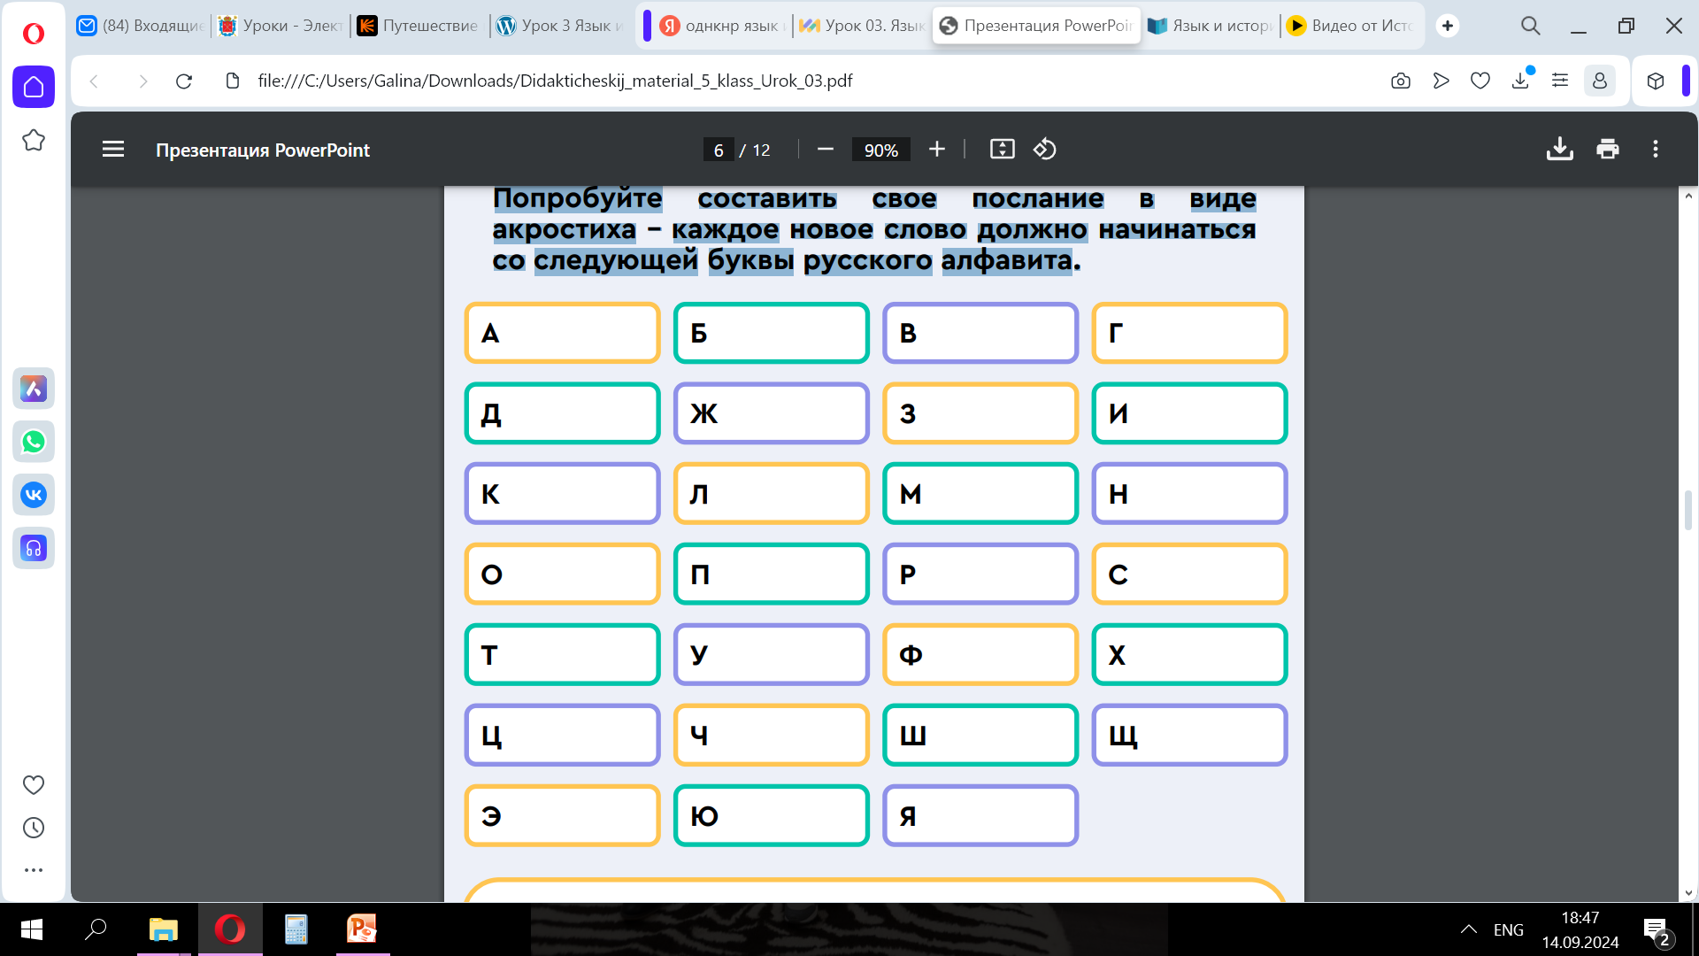
Поработайте в группе. Попробуйте составить свое послание в виде акростиха – каждое новое слово должно начинаться со следующей буквы русского алфавита.

Slide 13
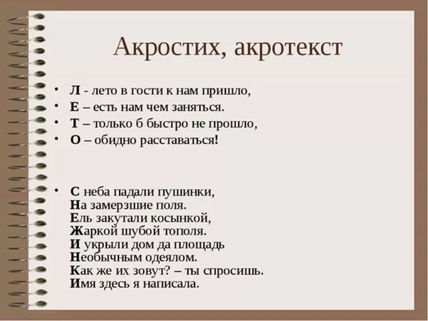

Slide 14
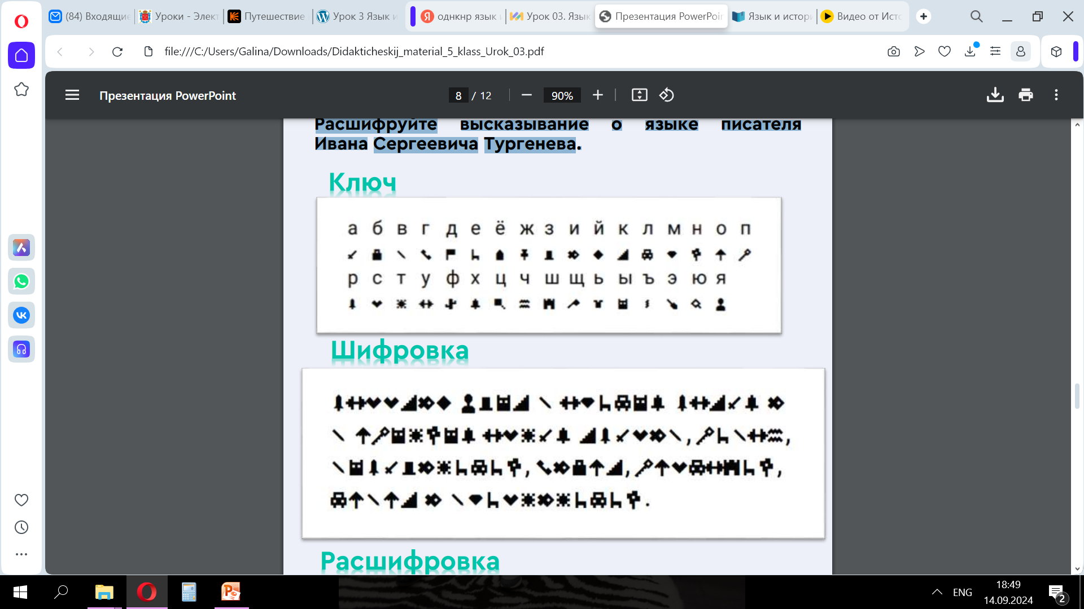
Задание № 3. Расшифруйте высказывание о языке писателя Ивана Сергеевича Тургенева.

Slide 15
Задание № 4. Прочитайте отрывки из поучения Владимира Мономаха и попытайтесь объяснить значение выделенных слов.
«Прежде всего, Бога ради и души своей, страх имейте Божий в сердце своем и милостыню подавайте неоскудную, — это ведь начало всякаго добра. Если же кому не люба грамотка эта, то пусть не посмеются, а так скажут: на дальнем пути, да на санях сидя, б е з л е п и ц у молвил».
«Всего же более у б о г и х не забывайте, но, насколько можете, по силам кормите и подавайте сироте и вдовицу оправдывайте сами, а не давайте сильным губить человека. Ни праваго, ни виновнаго не убивайте и не повелевайте убить его; если и будет повинен смерти, то не губите никакой христианской

Slide 16
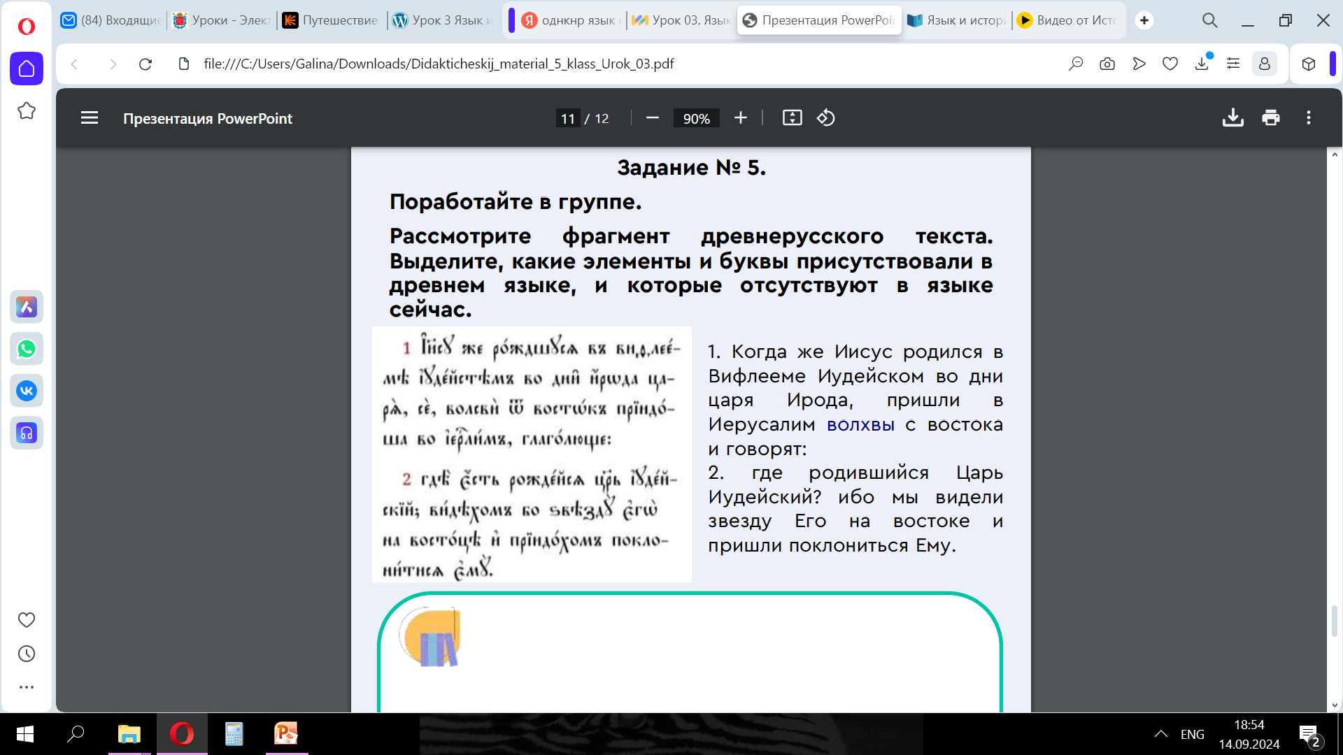
Задание № 5. Поработайте в группе. Рассмотрите фрагмент древнерусского текста. Выделите, какие элементы и буквы присутствовали в древнем языке, и которые отсутствуют в языке сейчас.
1. Когда же Иисус родился в Вифлееме Иудейском во дни царя Ирода, пришли в Иерусалим волхвы с востока и говорят: 2. где родившийся Царь Иудейский? ибо мы видели звезду Его на востоке и пришли поклониться Ему.

Slide 17
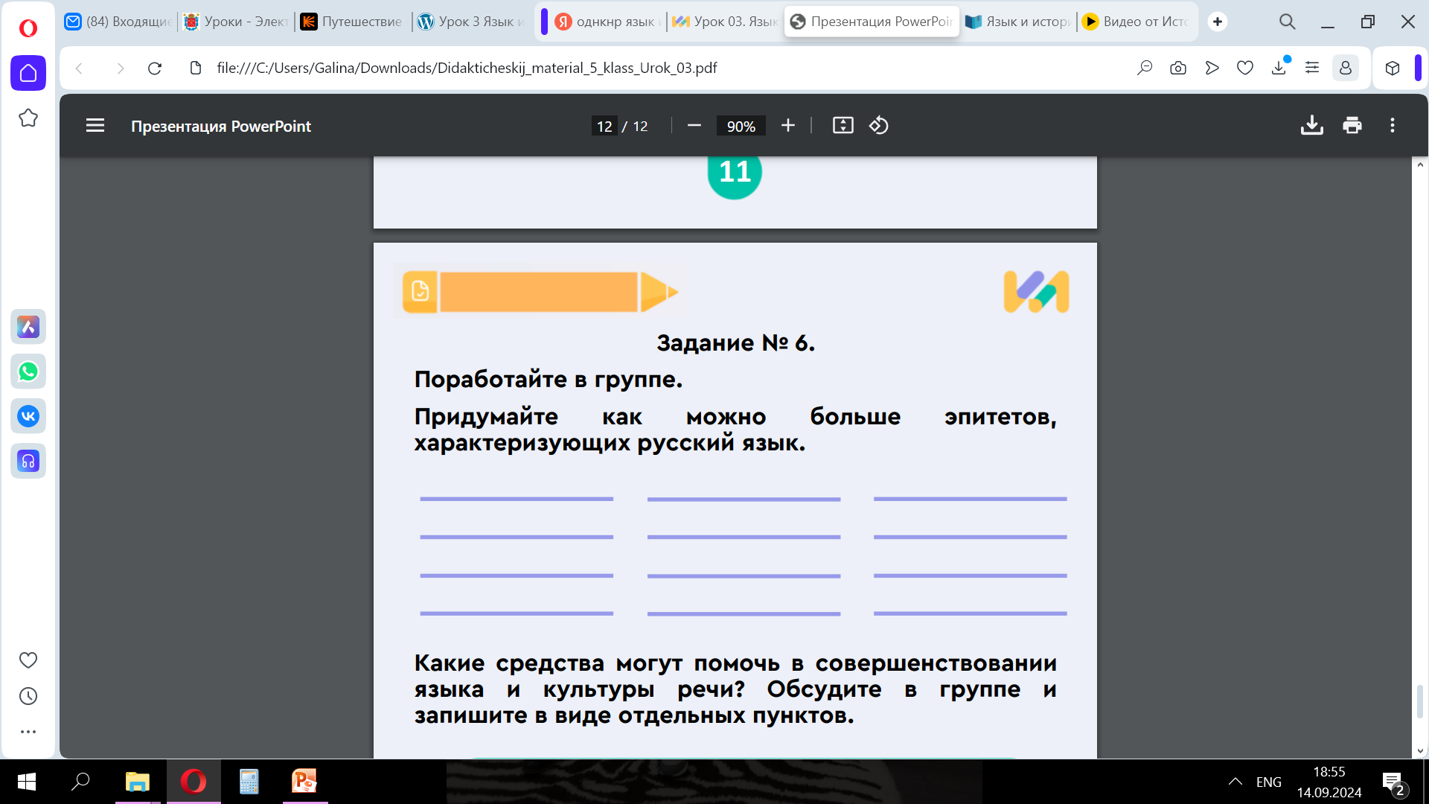

Slide 18
Домашнее задание
Придумать свой алфавит и оформить его на листе формата А4. Подписать

